Slide 1
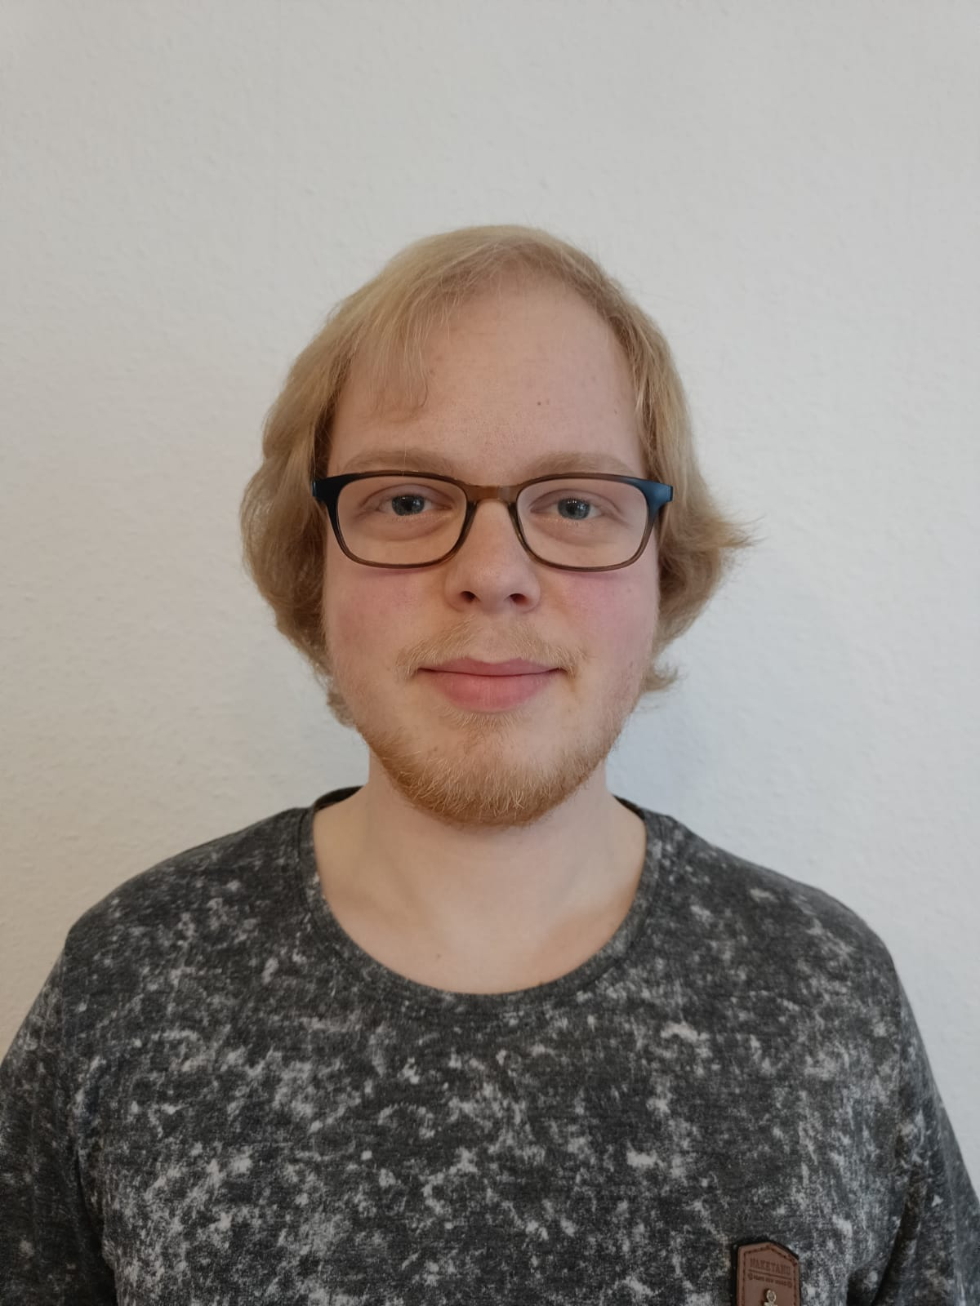

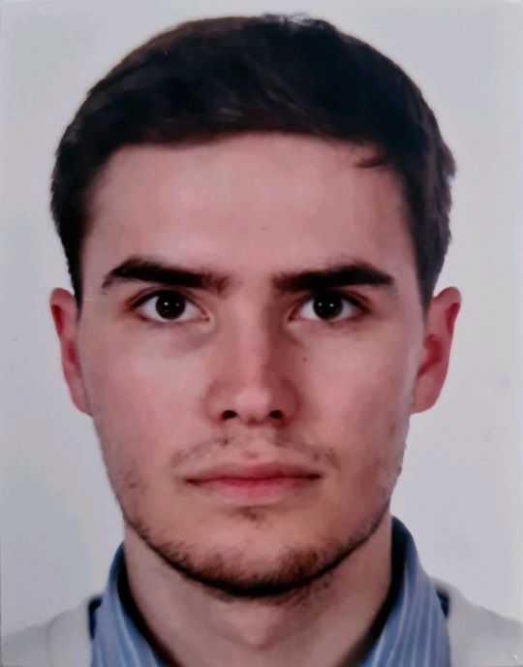
Projekt symbolische Künstliche Intelligenz Meilenstein 2 - Basis KI
Gruppenname auf ISIS: F
Eigener Gruppenname: “Drücke F“
Gruppenmitglieder: Tom Eschenbach (412905), Adam Knothe (412736), Patrick Zdanowski (410378)
Programmiersprache: Java (Version 17)

Slide 2
Bewertungsfunktion Benchmarks
Rechnerkonfiguration | Zeit Stellung 1 | Zeit Stellung 2 | Zeit Stellung 3
Prozessor: M1 Max RAM: 32 GB | 0.011127 ms | 0.009938 ms | 0.007215 ms
Prozessor: Intel i9-11900H RAM: 32 GB | ms | ms | ms
Prozessor: Intel i5-8250U RAM: 8 GB | 0,014271ms | 0,024283ms | 0,015082ms
Stellung 1: 2k5/6q1/3P1P2/4N3/8/1K6/8/8 w - - 0 1
Stellung 2: 4r1k1/1bqr1pbp/p2p2p1/4p1B1/2p1P3/PnP2N1P/BP2QPP1/3RR1K1 w Qq - 0 1
Stellung 3: 6k1/r4ppp/r7/1b6/8/8/4QPPP/4R1K1 w - - 0 1

Slide 3
MiniMax (ohne Cutoffs) Benchmarks
Rechnerkonfiguration | Stellung | Laufzeit in ms je nach Tiefe d |  |  | Stellungen pro Sekunde je nach Tiefe d
 |  | d = 2 | d = 3 | d = 4 | d = 2 | d = 3 | d = 4
Prozessor: M1 Max RAM: 32 GB | 1
 | 2
 | 3
Prozessor: Intel i9-11900H RAM: 32 GB | 1
 | 2
 | 3
Prozessor: Intel i5-8250U RAM: 8 GB | 1 | 4,018 | 69,775 | 1066,056 | 102524 | 86721 | 92228
 | 2 | 29,503 | 1184,344 | 45761,745 | 51046 | 48702 | 48211
 | 3 | 16,262 | 544,305 | 19260,375 | 62074 | 61905 | 52654

Slide 4
AlphaBeta (mit Cutoffs) Benchmarks
Rechnerkonfiguration | Stellung | Laufzeit in ms je nach Tiefe d |  |  | Stellungen pro Sekunde je nach Tiefe d
 |  | d = 2 | d = 3 | d = 4 | d = 2 | d = 3 | d = 4
Prozessor: M1 Max RAM: 32 GB | 1 | 9.840 | 15.354 | 101.723
 | 2 | 6.743 | 213.551 | 3881.854
 | 3 | 2.257 | 36.297 | 368.572
Prozessor: Intel i9-11900H RAM: 32 GB | 1
 | 2
 | 3
Prozessor: Intel i5-8250U RAM: 8 GB | 1 | 4,392 | 22,342 | 156,824 | 25456 | 33234 | 54069
 | 2 | 14,264 | 354,884 | 6899,813 | 41539 | 40410 | 49367
 | 3 | 4,009 | 65,313 | 641,174 | 65781 | 66569 | 59179

Slide 5
Bester Zug und Anzahl untersuchter Stellungen
Stellung | Anzahl untersuchter Stellungen je nach Suchtiefe d |  |  | Bester Zug je nach Suchtiefe d
 | d = 2 | d = 3 | d = 4 | d = 2 | d = 3 | d = 4
1
2
3

Slide 6
Vergleich MiniMax und AlphaBeta
Rechnerkonfiguration | Stellung | Zeitersparnis durch Cutoff je nach Tiefe d |  |  | Gesparte Stellungsuntersuchungen je nach Tiefe d
 |  | d = 2 | d = 3 | d = 4 | d = 2 | d = 3 | d = 4
Prozessor: M1 Max RAM: 32 GB | 1
 | 2
 | 3
Prozessor: Intel i9-11900H RAM: 32 GB | 1
 | 2
 | 3
Prozessor: Intel i5-8250U RAM: 8 GB | 1 | -9,31% | 67,98% | 85,29% | 207 (56,25%) | 4781 (87,5%) | 87997 (86,25%)
 | 2 | 51,65% | 70,04% | 84,92% | 932 (61,07%) | 39566 (68,19%) | 1872077 (84,64%)
 | 3 | 75,35% | 88% | 96,67% | 759 (77,05%) | 29147 (87,92%) | 997652 (96,32%)

Slide 7
Ausblick und nächste Schritte
Weiterentwicklung:
Beschleunigte Stellungsbewertung mittels Transposition Tables
Weiterentwicklung der Stellungsbewertung: Mobilität der Figuren, Figurenwertigkeit in Abhängigkeit der Spielphase / Bauernstruktur, Berücksichtigung weiterer Strukturen (z.B. offene Linien für Türme, Outposts für Springer, lange Diagonalen für Läufer, …), Bessere Bewertung der Königsposition in Bezug auf King-Of-The-Hill-Spielmodus
Zugsortierung für Alpha-Beta-Suche bei iterativer Tiefensuche
Minimal-Window-Methode zur Förderung von Cutoffs während der Alpha-Beta-Suche
Ggf. Einführung von Benchmarks zum Testen der Spielstärke der KI

